Slide 1


بکارگیری شبکه عصبی بهبود یافته بر اساس الگوریتم ژنتیکی اصلاح شده برای کاهش PAPR در سیستم های OFDM
بسم الله الرحمن الرحیم
پایان نامه کارشناسی ارشد
ارائه دهنده:
علیا محمد جواد جنجون
استاد راهنما:
دكتر سعید خسرو آبادی
شهریور ماه 1399

Slide 2
فهرست مطالب
مقدمه
تعریف مساله
مرور کارهای قبلی
راه کار پیشنهادی
ارزیابی نتایج
نتیجه گیری
منابع

Slide 3

منابع | نتیجه‌گیری | نتایج و ارزیابی | راهکار پیشنهادی | مرور کارهای قبلی | تعریف مساله | مقدمه
مالتی پلکس تقسیم فرکانس متعامد (OFDM) یک تکنیک مالتی پلکس چند حاملی است، که در آن داده ها از طریق چندین کانال فرعی موازی با سرعت پایین تر منتقل می شوند.
یکی از دلایل اصلی استفاده از OFDM افزایش استحکام در برابر محو شدن انتخابی فرکانس یا تداخل باند باریک است.
در یک سیستم تک حامل، یک محو شدگی یا تداخل منفرد می تواند باعث شکست کل پیوند شود، اما در یک سیستم چند حاملی، تنها درصد کمی از حامل های فرعی تحت تأثیر قرار می گیرند.
در OFDM، کانال های فرکانسی چندگانه، که به عنوان حامل های فرعی شناخته می شوند، نسبت به یکدیگر متعامد هستند.

Slide 4
منابع | نتیجه‌گیری | نتایج و ارزیابی | راهکار پیشنهادی | مرور کارهای قبلی | تعریف مساله | مقدمه
OFDM از نرخ اوج به متوسط ​​بالا (PAPR) رنج می برد که احتمالاً به دلیل غیرخطی بودن تقویت کننده توان، باعث اعوجاج سیگنال منتقل شده می شود.
طرح های زیادی وجود دارند که سعی در کاهش PAPR دارند.
  بعضی از آن ها قادر به کاهش PAPR هستند اما برای عملی شدن کافی نیستند.
  برخی دیگر آن را کاهش می دهند اما پیچیدگی آن را تا حدی افزایش می دهند که تحقق آن غیرممکن می شود.
با این حال ، این مسئله هنوز حل نشده است.
ما در این پایان نامه، الگوریتم ژنتیک اصلاح شده - شبکه های عصبی بهبود یافته MGA-INNs را برای کاهش PAPR در سیستم های O-OFDM پیشنهاد می کنیم.

Slide 5
منابع | نتیجه‌گیری | نتایج و ارزیابی | راهکار پیشنهادی | مرور کارهای قبلی | تعریف مساله | مقدمه
مزایا | روش | سال | عنوان مقاله
برابرساز شبکه عصبی پیشنهادی در مقایسه با ساختارهای برابرساز کانال معمولی، کارایی BER و خصوصیات کلی بهتری را ارائه می دهد. | در [12]، کارایی سیستم OFDM در محیط چند منظوره مانند محو شدگی رایلی و محو شدگی رایسیان با AWGN بررسی شده است. | 2009 | Performance analysis of neural network based time domain adaptive equalization for OFDM
استفاده از ANNبرای کانال محو کننده چند مسیره رایلی در محیط مدوله شده روش مؤثری برای بهبود احتمال BER در سیستم OFDMمی باشد | در[13]، از طریق کانال محو کننده رایلی یک روش تخمین کانال عصبی مصنوعی مبتنی بر الگوریتم آموزش لونبرگ-مارکارت برای سیستم های OFDM پیشنهاد شده است | 2012 | Artificial Neural Network Channel Estimation for OFDM System
OQAM-OFDM کارایی طیفی بالاتری را ارائه می کند و از تداخل بین نمادی نیز جلوگیری می کند | در[14]، روشی که برای کاهش PAPRدر سیستم OFDM پیاده سازی شده است، که شبکه عصبی مصنوعی (NN) است | 2013 | PAPR reduction of OQAM-OFDM signals using segmental PTS scheme with low complexity
روش پیشنهادی به راحتی می تواند در سایر ارتباطات سیمی یا بی سیم گسترش یابد. | در[15]، نویسندگان انتقال OFDM بدون CP را برای ارائه کارایی طیفی بالا پیشنهاد كرده اند. با استفاده از مدل شبکه عصبی عمیق پیشنهادی می توان به طور مؤثری با ISI برخورد کرد | 2018 | Deep neural network for orthogonal frequency division multiplexing systems without cyclic prefix transmission

Slide 6
منابع | نتیجه‌گیری | نتایج و ارزیابی | راهکار پیشنهادی | مرور کارهای قبلی | تعریف مساله | مقدمه
مزایا | روش | سال | عنوان مقاله
طرح های ارائه شده نسبت به طرح LMS معمولی در محیط نویز دار کارایی بهتری را ارائه می دهد. | در[16]، نویسندگان یک شبکه عصبی مبتنی بر پرسپترون چند لایه (MLP) ایجاد کرده اند که برای تخمین ویژگی های کانال سیستم OFDM با الگوریتم پس انتشاری (BP) آموزش داده شده است. | 2016 | A neural network based channel estimation scheme for OFDM system
طرح پیشنهادی با قابلیت کاهش PAPR مشابه در مقایسه با سایر روش های مبتنی بر ACE با پیچیدگی پایین تر به پیشرفت قابل توجهی در کارایی BERدست یافته است. | در[17]، نویسندگان روش کاهش جدید ACE PAPR را بر اساس فرستنده NN و گیرنده NN با پیچیدگی محاسباتی کم پیشنهاد کرده اند. | 2014 | A low complexity PAPR reduction scheme for OFDM systems via neural networks
طرح پیشنهادی، با ماژول های اضافی NN ، در سیستم هایی با مدولاسیون با اندازه های فلکی بسیار بزرگ نتایج کارایی BER بهبود یافته ای را به دست آورد | در[18]، نویسندگان یک روش جدید CF مبتنی بر نگاشت NN-SCF ارائه کرده اند | 2015 | Neural network based simplified clipping and filtering technique for PAPR reduction of OFDM signals
الگوریتم پیشنهادی از الگوریتم LS بهتر عمل می کند و با الگوریتم MMSE مطابقت دارد. | در[19]، یک شبکه عصبی پس انتشاری را برای تخمین کانال و سیگنال های جبران با الگوریتم ژنتیک را برای بهبود کارایی و نرخ همگرایی ترکیب کرده اند | 2016 | Channel estimation in OFDM systems using neural network technology combined with a genetic algorithm

Slide 7
منابع | نتیجه‌گیری | نتایج و ارزیابی | راهکار پیشنهادی | مرور کارهای قبلی | تعریف مساله | مقدمه
مزایا | روش | سال | عنوان مقاله
طرح پیشنهادی برای تکمیل برخی از دیگر روشهای کاهش PAPR با نرخ کم و پیچیدگی کم مناسب است | در[20]، در درجه اول با استفاده از شبکه عصبی مصنوعی پیش خور، طرحی برای کاهش نرخ توان اوج به متوسط ​​(PAPR) و همزمان نرخ خطای بیتی در مالتی پلکس تقسیم فرکانس متعامد پیشنهاد و تحلیل شده است. | 2014 | OFDM link with a better performance using artificial neural network
شبکه عصبی MLP نسبت به الگوریتم LS و شبکه عصبی RBF عملکرد بهتری دارد و کارایی آن نزدیک به الگوریتم MMSE و پاسخهای ضربه ای کانال کامل، نزدیک است. | در[21]، شبکه عصبی پرسپترون چند لایه (MLP) با الگوریتم یادگیری پس انتشاری (BP) به عنوان یک تخمین‌گر کانال برای سیستم های OFDM پیشنهاد شده است | 2010 | Back propagation neural network approach for channel estimation in OFDM system
این طرح که برای هر تعداد حامل فرعی نیز معتبر است ، عملکرد بهتری نسبت به کارهای قبلی دارد | در[22]، یک الگوریتم جدید برای کاهش نوسانات پوشش در سیگنال های OFDM شرح داده شده است. | 2010 | Reduction of power envelope fluctuations in OFDM signals by using neural networks
RBFNN-NLE پیشنهادی تنها با 3 درصد سربار در آموزش ، بیش از 4 دسی بل بهبود عملکرد را از نظر فاکتور Q برای انتقال 70 گیگابیت در ثانیه 16-QAM CO-OFDM در طول 1000 کیلومتر (10×100 کیلومتر) فیبر ارائه داده است | در[23]، یک شبکه عصبی با عملکرد پایه شعاعی (RBFNN) مبتنی بر برابرساز غیرخطی (NLE) برای سیستم های OFDM نوری منسجم (CO-OFDM) پیشنهاد شده است | 2016 | Radial basis function neural network nonlinear equalizer for 16-QAM coherent optical OFDM

Slide 8
منابع | نتیجه‌گیری | نتایج و ارزیابی | راهکار پیشنهادی | مرور کارهای قبلی | تعریف مساله | مقدمه
مزایا | روش | سال | عنوان مقاله
این روش امکان جلوگیری PAPR کارآمد و بدون استفاده از اطلاعات جانبی را فراهم می کند. | در[24]، یک روش کاهش اوج توان پیشنهاد شده که تزریق تون را با یک شبکه عصبی ترکیب می کند. | 2008 | PAPR reduction of OFDM signal by neural networks without side information and its FPGA implementation
نشان می دهد که PAPR و BER می توانند پس از استفاده از NN ها به طور قابل توجهی بهبود یابند ، اعوجاج و نویزهای کانال با استفاده NN ازطریق فرآیند یادگیری به طور مؤثری جبران می شود. | در[25]، نویسندگان شبکه های عصبی (NN) را برای بهبود کارایی انتقال سیگنال های تقسیم فرکانس متعامد نوری مالتی پلکس شده (O-OFDM) پیشنهاد و استفاده می کنند. | 2019 | Neural Networks for PAPR Reduction in Optical OFDM Signal Transmission
NN پیشنهادی نسبت به نمونه معمولی پیچیدگی محاسباتی کمتری دارد. تعداد IFFT در NN را می توان به نصف کاهش داد و زمان محاسباتی را نیز می توان تا 32.7 درصد کاهش داد. | در[26]، یک شبکه عصبی (NN) برای کاهش اوج توان سیگنال های مالتی پلکس تقسیم فرکانس متعامد (OFDM) بهبود یافته تا مانع پیچیدگی محاسباتی شود. | 2008 | Complexity suppression of neural networks for PAPR reduction of OFDM signal and its FPGA implementation

Slide 9
منابع | نتیجه‌گیری | نتایج و ارزیابی | راهکار پیشنهادی | مرور کارهای قبلی | تعریف مساله | مقدمه
چالش‌های موجود
شیفت داپلر بر کارایی سیستم OFDM تأثیر می گذارد.
این روش نسبت نرخ توان اوج به متوسط ​​(PAPR) بالایی دارد که بر بازده تقویت کننده تأثیر می گذارد.
این روش نسبت به سیستم های حامل منفرد به انحراف و آفست فرکانس حامل حساس تر است.
این روش در مقایسه با سایر روشهای مدولاسیون به توان انتقال بیشتری نیاز دارد..

Slide 10
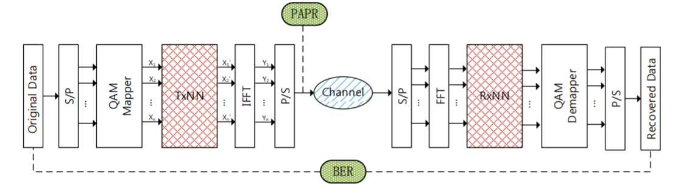
منابع | نتیجه‌گیری | نتایج و ارزیابی | راهکار پیشنهادی | مرور کارهای قبلی | تعریف مساله | مقدمه
روش پیشنهادی
در شبکه های ارتباطی، شبکه های عصبی به طور گسترده ای برای طراحی طرح های تشخیص و پردازش بهینه سیگنال برای جبران تلفات کانال پیچیده و اطمینان از انتقال مطمئن داده ها مورد بررسی قرار گرفته اند.
شبکه های عصبی برای تخمین کانال ، تساوی کانال و رمزگذار خودکار انتها به انتها استفاده می شوند.
ما در این پایان نامه، شبکه های عصبی بهبود یافته در سیستم های O-OFDM را معرفی می کنیم
به ترتیب با قرار دادن یک جفت شبکه عصبی بعد از نگاشت QAM و قبل بازنگاشت QAM ، PAPR کاهش یابد.

Slide 11
منابع | نتیجه‌گیری | نتایج و ارزیابی | راهکار پیشنهادی | مرور کارهای قبلی | تعریف مساله | مقدمه
شبکه عصبی
در حالت کلی شبکه عصبی ماشینی است که طراحی شده تا روشی مشابه با کاری که مغز برای انجام وظایف خاص یا عملکرد قابل توجه انجام می دهد را مدل سازی کند.
یک شبکه عصبی (NN) را می توان به عنوان یک تابع پیچیده با یک بردار ورودی ، یک بردار خروجی و یک شبکه پارامتر بزرگ در نظر گرفت که برای محاسبه هر تابعی اثبات شده است.
یک NN با 5 لایه می تواند به صورت زیر شرح داده شود:
Notes:
که W و b بردارهای پارامتر NN هستند و می توانیم آنها را برحسب θ بنویسیم. X بردار ورودی است. Y بردار خروجی است. $φ$ تابع فعال سازی است.

Slide 12
منابع | نتیجه‌گیری | نتایج و ارزیابی | راهکار پیشنهادی | مرور کارهای قبلی | تعریف مساله | مقدمه
طراحی انتقال OFDM بسیار متقارن است ، دو شبکه عصبی در هر دو انتهای فرستنده گیرنده اضافه می شوند.
  TxNN را می توان به عنوان یک ماژول تبدیل مشاهده کرد
  RxNN عملکرد معکوس TxNN را انجام می دهد.
TxNN را می توان به تنهایی توسط PAPR آموزش داد، سپس RxNN می تواند به تنهایی توسط BER آموزش داده شود.
همچنین می توانیم با ترکیب PAPR و BER به عنوان یک تابع هزینه واحد، TxNN و RxNN را با هم آموزش دهیم.

Slide 13


منابع | نتیجه‌گیری | نتایج و ارزیابی | راهکار پیشنهادی | مرور کارهای قبلی | تعریف مساله | مقدمه
تابع فعال سازی سیگموئید لجستیک برای شبکه عصبی
یک تابع فعال سازی برای محدود کردن دامنه خروجی نورون استفاده می شود.
این تابع مقدار خروجی یک گره را در یک محدوده از پیش تعریف شده به صورت بازه واحد بسته [0,1] یا متناوباً [−1,1] تولید می کند.
متداول ترین تابع فعال سازی، تابع فعال سازی سیگموئید لجستیک است.
Notes:
oj خروجی j امین واحد است.
oi خروجی i امین واحد است.
wij وزن پیوند از واحد i به واحد jاست.
a_{net, j} تابع فعال سازی شبکه ورودی برای واحد j ام است.
θj پایه برای واحد j ام است
cj افزایش تابع فعال ساز است.

Slide 14
منابع | نتیجه‌گیری | نتایج و ارزیابی | راهکار پیشنهادی | مرور کارهای قبلی | تعریف مساله | مقدمه
یک الگوریتم ژنتیک اصلاح شده (MGA)
GA یک روش جستجوی سراسری است که همزمان با مقایسه راه حل جدید تولید شده با بهترین راه حل به دست آمده از جستجوی قبلی، از یک جمعیت راه حل های دیگر جستجو می کند.
می توان از GA برای بهبود عملکرد شبکه عصبی پس انتشار یا حتی به عنوان جایگزینی برای پس انتشار استفاده کرد.
ما در این پایان نامه از یک الگوریتم ژنتیک اصلاح شده (MGA) و یک روش جستجوی سراسری به عنوان روش آموزش برای بهبود تعمیم پذیری و شناسایی ورودی های مربوطه در یک مدل شبکه عصبی (NN) استفاده می کنیم.
MGA بر خلاف NN سنتی، متغیرهای مدل را شناسایی می کند که در خروجی به تصمیم گیرندگان کمک می کند تا خروجی را منطقی تر کرده و نتایج مطمئن تر را قبول کنند.

Slide 15

منابع | نتیجه‌گیری | نتایج و ارزیابی | راهکار پیشنهادی | مرور کارهای قبلی | تعریف مساله | مقدمه
نسبت پيك به توان متوسط (PAPR)
ما نرخ خطای بیتی (BER) و PAPR را به عنوان توابع هزینه NN های اعمال شده تعیین می کنیم.
  BER بین داده های اولیه و داده های بازیابی شده می تواند به صورت مستقیم ارزیابی شود.
  مقدار PAPR براي يك سيگنال OFDM مثل x [n] به صورت نسبت مقدار ماكزيمم توان سيگنال به مقدار متوسط توان سيگنال تعريف مي‌شود

Slide 16
منابع | نتیجه‌گیری | نتایج و ارزیابی | راهکار پیشنهادی | مرور کارهای قبلی | تعریف مساله | مقدمه
محیط شبیه‌سازی
در این پایان نامه، پیاده سازی را براساس شبیه ساز توسط 2018b MATLAB در CORE i7 با 12 گیگابایت RAM انجام دادیم.
برای تأیید اینکه آیا NN ها به درستی می توانند برای بهینه سازی انتقال سیگنال OFDM کار کنند ما مجموعه ای از شبیه سازی ها را انجام می دهیم. در این شبیه سازی ها ، NN ها را برای دو حالت آموزش می دهیم: به ترتیب با نویز و بدون نویز.
پارامترهای شبیه سازی برای سیستم OFDM
پارامترهای شبیه سازی برای الگوریتم ژنتیک و شبکه عصبی
مقدار | پارامتر
64 | تعداد زیر حامل ها
16 QAM | مدولاسیون پایه
AWGN | نوع کانال
10⁷*2.56 بیت | مجموعه داده آموزش
10⁶*2.56 بیت | محموعه داده آزمون
10⁵*2.56 بیت | مجموعه اعتبارسنجی
مقادیر اولیه | پارامترها
100 | حداکثر تکرار در الگوریتم ژنتیک
50 | اندازه ازدحام در الگوریتم ژنتیک
5 | تعداد لایه ها در شبکه عصبی
Max(0.1*0.99^{epoch}, 0.01) | نرخ یادگیری‌ در شبکه عصبی

Slide 17
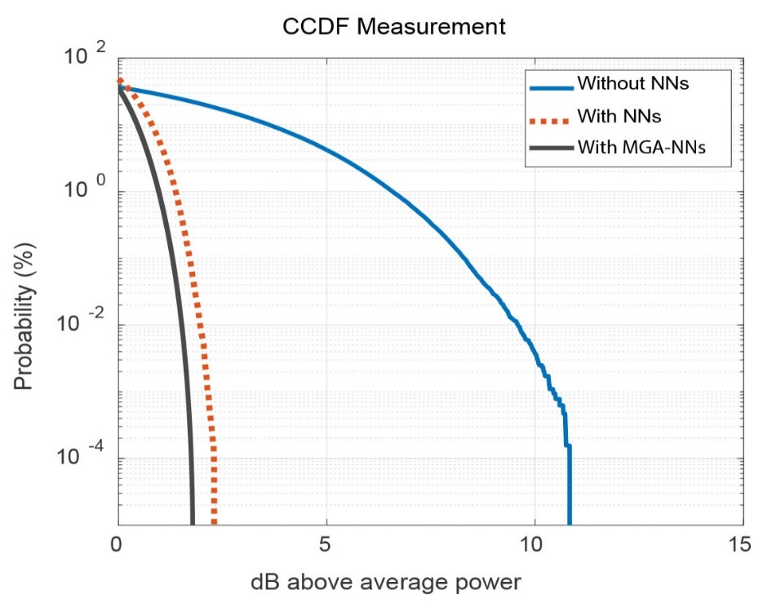
منابع | نتیجه‌گیری | نتایج و ارزیابی | راهکار پیشنهادی | مرور کارهای قبلی | تعریف مساله | مقدمه
- آزمایش اول
برای اولین آموزش NN ها، فرض بر این است که کانال بدون هیچ گونه اعوجاج و نویز ایده آل است.
به طور معمول، ما تابع هزینه منفرد را 0.02 × PAPR + BER قرار می دهیم. BER وزن بیشتری در مقایسه با PAPR دارد زیرا هدف از این آموزش بهینه سازی PAPR بر فرض صفر بودن BER است.
Notes:
در آن PAPR پس از استفاده از شبکه های عصبی بهبود یافته به طور قابل توجهی از 10.83 به 1.93 دسی بل کاهش می یابد

Slide 18
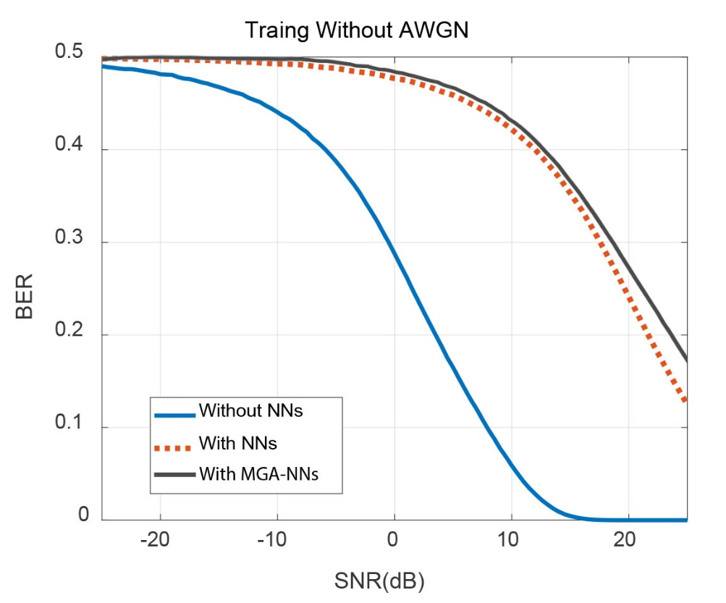
منابع | نتیجه‌گیری | نتایج و ارزیابی | راهکار پیشنهادی | مرور کارهای قبلی | تعریف مساله | مقدمه
- آزمایش دوم
در آزمایش دوم، نویز سفید افزودنی گوسی (AWGN) را وارد کانال OFDM می کنیم.
Notes:
نتایج نشان می دهد که NN های آموزش دیده با یک کانال ایده آل عملکرد بدتری برای کانال AWGN خواهند داشت.
ما قادر به انطباق NN های آموزش دیده برای کانال بدون نوبز، با کانال AWGN نبودیم.

Slide 19
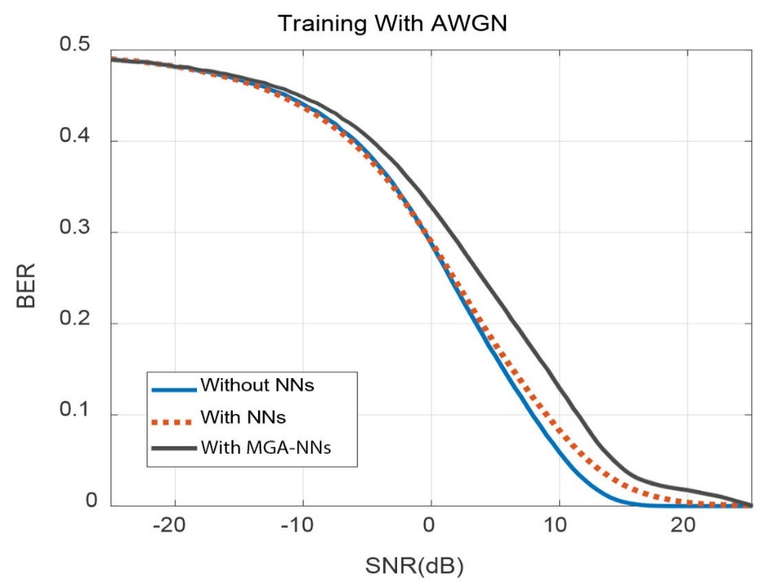
منابع | نتیجه‌گیری | نتایج و ارزیابی | راهکار پیشنهادی | مرور کارهای قبلی | تعریف مساله | مقدمه
- آزمایش سوم
در مرحله سوم، AWGN را به کانال OFDM اضافه می کنیم، سپس فقط RxNN را با همان ابر پارامترها و مجموعه داده های قبلی آموزش می دهیم.
هدف از این آموزش NN جدید بهبود عملکرد انتقال هنگام پخش نویز است،
Notes:
اگر شکل اسلاید قیلی و این شکل مقایسه شود. منحنی BER گروه آزمایشی با NN به طور قابل توجهی بهبود یافته است.

Slide 20
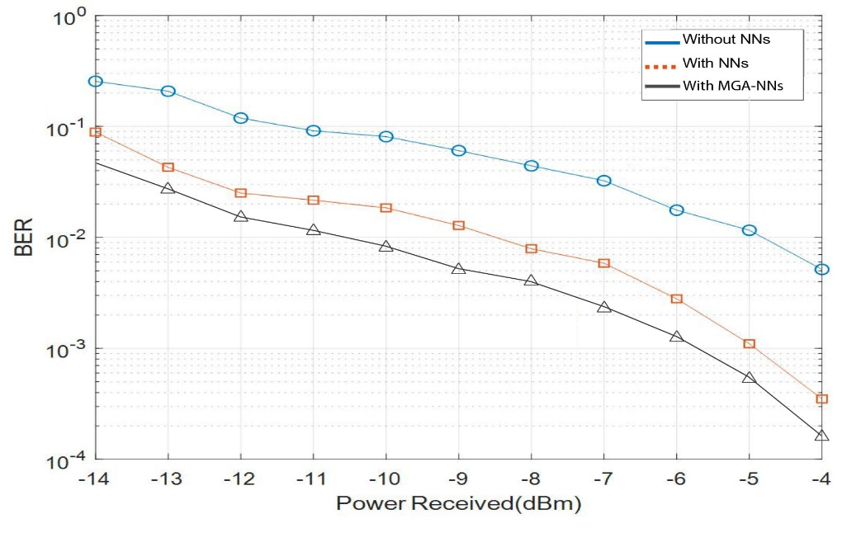
منابع | نتیجه‌گیری | نتایج و ارزیابی | راهکار پیشنهادی | مرور کارهای قبلی | تعریف مساله | مقدمه
ارزیابی نتایج
برای تأیید طرح پیشنهادی سیگنالهای O-OFDM، روش پیشنهادی با روش مقاله پایه [4] (With NNs) مقایسه شده است
مقایسه روش پیشنهادی با مقاله پایه [4]
Notes:
از شکل می توان یادآوری کرد که NN ها در صورت مقایسه با حالت بدون NN ها، و حالت NN معمولی در مقاله پایه، BER را به میزان قابل توجهی کاهش می دهند
روش پیشنهادی به دلیل استفاده از الگوریتم ژنتیک نسبت به مقاله پایه بهتر عمل کرده است.

Slide 21
منابع | نتیجه‌گیری | نتایج و ارزیابی | راهکار پیشنهادی | مرور کارهای قبلی | تعریف مساله | مقدمه
یک امتیاز ویژه OFDM، صرفه جویی در استفاده از پهنای باند است.
از نسبت پیک به توان متوسط زیاد (PAPR) رنج می برد که احتمالاً منجر به اعوجاج سیگنال منتقل شده به دلیل غیرخطی بودن آمپلی فایرهای توان می شود.
در این پایان نامه یک طرح جدید با استفاده از شبکه های عصبی بهبود یافته برای انتقال O-OFDM ارائه شده است.
از یک الگوریتم ژنتیک اصلاح شده (MGA) و یک روش جستجوی سراسری به عنوان روش آموزش برای بهبود تعمیم پذیری و شناسایی ورودی های مربوطه در یک مدل شبکه عصبی استفاده می کنیم.

Slide 22
منابع | نتیجه‌گیری | نتایج و ارزیابی | راهکار پیشنهادی | مرور کارهای قبلی | تعریف مساله | مقدمه
در شبیه سازی ها نشان داده شده است که شبکه عصبی هنگام استفاده از کانال AWGN برای آموزش NN ها می توانند به طور موثری PAPR سیگنالهای O-OFDM را کاهش دهند.
در آزمایشات ، طرح پیشنهادی تأیید شده است که ، پس از آموزش شبکه عصبی در سمت گیرنده ، بطور قابل توجهی در BER ، کاهش می یابد.
این امر امکان ورود NN ها در سیستم های انتقال O-OFDM را تأیید می کند، که می تواند کاندیدای خوبی برای شبکه های بعدی O-OFDM نسل بعدی باشد.

Slide 23
منابع | نتیجه‌گیری | نتایج و ارزیابی | راهکار پیشنهادی | مرور کارهای قبلی | تعریف مساله | مقدمه
[1] Hwang, Taewon, Chenyang Yang, Gang Wu, Shaoqian Li, and Geoffrey Ye Li. "OFDM and its wireless applications: A survey." IEEE transactions on Vehicular Technology 58, no. 4 (2009): 1673-1694.
[2] Kim, Minhoe, Woongsup Lee, and Dong-Ho Cho. "A novel PAPR reduction scheme for OFDM system based on deep learning." IEEE Communications Letters 22, no. 3 (2017): 510-513.
[3] HASHMANI, MANZOOR AHMED, FARZANA RAUF ABRO, MUKHTIAR ALI UNAR, and JUNZO WATADA. "A NOVEL ALGORITHM TO REDUCE PEAK-TO-AVERAGE POWER RATIO OF ORTHOGONAL FREQUENCY DIVISION MULTIPLEXING SIGNALS." Journal of Theoretical & Applied Information Technology 96, no. 8 (2018).
[4] Zhang, Wenlong, Adnan Hajomer, Xuelin Yang, and Weisheng Hu. "Neural Networks for PAPR Reduction in Optical OFDM Signal Transmission." In 2019 21st International Conference on Transparent Optical Networks (ICTON), pp. 1-4. IEEE, 2019.
[5] Pasi, Vishal, Prateek Nigam, and Vijayshri Chaurasia. "Review on OFDM a brief survey." Int. J. Sci. Res. Publ 3, no. 11 (2013): 1À5.
[6] Sure, Pallaviram, and Chandra Mohan Bhuma. "A survey on OFDM channel estimation techniques based on denoising strategies." Engineering Science and Technology, an International Journal 20, no. 2 (2017): 629-636.
[7] https://www.techsparks.co.in/phd-thesis-on-ofdm/
[8] Ajo Jr, Amos V. "Design and Implementation of a Constant Envelope OFDM Waveform in a Software-Defined Radio Platform." PhD diss., Virginia Tech, 2016.
[9] Pradhan, Prasanta Kumar. "On efficient signal processing algorithms for signal detection and PAPR reduction in OFDM systems." PhD diss., 2016.
[10] Çiflikli, Cebrail, A. Tuncay Özşahin, and A. Çağrı Yapici. "Artificial neural network channel estimation based on Levenberg-Marquardt for OFDM systems." Wireless personal communications 51, no. 2 (2009): 221-229.
[11] Jiang, Rongkun, Xuetian Wang, Shan Cao, Jiafei Zhao, and Xiaoran Li. "Deep Neural Networks for Channel Estimation in Underwater Acoustic OFDM Systems." IEEE Access 7 (2019): 23579-23594.
[12] Aldar, Dilip S., and B. B. Godbole. "Performance analysis of neural network based time domain adaptive equalization for OFDM." International Journal of Recent Trends in Engineering 2, no. 4 (2009): 143.

Slide 24
منابع | نتیجه‌گیری | نتایج و ارزیابی | راهکار پیشنهادی | مرور کارهای قبلی | تعریف مساله | مقدمه
[13] Sharma, Kanchan, and Shweta Varshney. "Artificial Neural Network Channel Estimation for OFDM System." International Journal of Electronics and Computer Science Engineering (IJECSE), ISSN (2012): 2277-1956.
[14] Ye, Chen, Zijun Li, Tao Jiang, Chunxing Ni, and Qi Qi. "PAPR reduction of OQAM-OFDM signals using segmental PTS scheme with low complexity." IEEE Transactions on Broadcasting 60, no. 1 (2013): 141-147.
[15] Nguyen, Viet-Hung, Minh-Tuan Nguyen, and Yong-Hwa Kim. "Deep neural network for orthogonal frequency division multiplexing systems without cyclic prefix transmission." In MATEC Web of Conferences, vol. 189, p. 04016. EDP Sciences, 2018.
[16] Hiray, Kalpesh, and K. Vinoth Babu. "A neural network based channel estimation scheme for OFDM system." In 2016 International Conference on Communication and Signal Processing (ICCSP), pp. 0438-0441. IEEE, 2016.
[17] Sohn, Insoo. "A low complexity PAPR reduction scheme for OFDM systems via neural networks." IEEE Communications Letters 18, no. 2 (2014): 225-228.
[18] Sohn, Insoo, and Sung Chul Kim. "Neural network based simplified clipping and filtering technique for PAPR reduction of OFDM signals." IEEE Communications Letters 19, no. 8 (2015): 1438-1441.
[19] Cheng, Chia-Hsin, Yao-Hung Huang, and Hsing-Chung Chen. "Channel estimation in OFDM systems using neural network technology combined with a genetic algorithm." Soft Computing 20, no. 10 (2016): 4139-4148.
[20] Mishra, Amit, Rajiv Saxena, and Manish Patidar. "OFDM link with a better performance using artificial neural network." Wireless personal communications 77, no. 2 (2014): 1477-1487.
[21] Taşpinar, Necmi, and M. Nuri Seyman. "Back propagation neural network approach for channel estimation in OFDM system." In 2010 IEEE International Conference on Wireless Communications, Networking and Information Security, pp. 265-268. IEEE, 2010
[22] Jabrane, Younes, Víctor P. Gil Jiménez, Ana García Armada, Brahim Ait Es Said, and Abdellah Ait Ouahman. "Reduction of power envelope fluctuations in OFDM signals by using neural networks." IEEE Communications Letters 14, no. 7 (2010): 599-601.

Slide 25
منابع | نتیجه‌گیری | نتایج و ارزیابی | راهکار پیشنهادی | مرور کارهای قبلی | تعریف مساله | مقدمه
[23] Ahmad, Syed Tajammul, and K. Pradeep Kumar. "Radial basis function neural network nonlinear equalizer for 16-QAM coherent optical OFDM." IEEE Photonics Technology Letters 28, no. 22 (2016): 2507-2510.
[24] Ohta, Masaya, Yasuo Ueda, and Katsumi Yamashita. "PAPR reduction of OFDM signal by neural networks without side information and its FPGA implementation." Electronics and Communications in Japan 91, no. 4 (2008): 52-60.
[25] Zhang, Wenlong, Adnan Hajomer, Xuelin Yang, and Weisheng Hu. "Neural Networks for PAPR Reduction in Optical OFDM Signal Transmission." In 2019 21st International Conference on Transparent Optical Networks (ICTON), pp. 1-4. IEEE, 2019.
[26] Ohta, Masaya, Keiichi Mizutani, Naoki Fujita, and Katsumi Yamashita. "Complexity suppression of neural networks for PAPR reduction of OFDM signal and its FPGA implementation." In 2008 IEEE International Joint Conference on Neural Networks (IEEE World Congress on Computational Intelligence), pp. 3474-3478. IEEE, 2008.
[27] Nawi, Nazri Mohd, Rajesh S. Ransing, Mohd Najib Mohd Salleh, Rozaida Ghazali, and Norhamreeza Abdul Hamid. "An improved back propagation neural network algorithm on classification problems." In Database Theory and Application, Bio-Science and Bio-Technology, pp. 177-188. Springer, Berlin, Heidelberg, 2010.
[28] Sexton, Randall S., Ram S. Sriram, and Harlan Etheridge. "Improving decision effectiveness of artificial neural networks: a modified genetic algorithm approach." Decision Sciences 34, no. 3 (2003): 421-442.

Slide 26

از توجه شما سپاسگزارم

